Slide 1
Отчет за 2019 год
Детская городская поликлиника 110
ГБУЗ «ДГП № 110 ДЗМ»
Главный врач Каширина Эльмира Агасалимовна

Slide 2
Статистика
Численность обслуживаемого детского населения по переписи октября 2019 года от 0 до 18 лет – 30584 детей (2018 год- 29827): прирост 2,5%
детей до года – 1455 (2018 год- 1446);
с 1 года до 3 лет- 3583 (2018 год- 3419);
с 3-х до 7 лет- 8232 (2018 год- 8094);
от 7 до 14 лет- 12911 (2018 год- 12608);
подростков- 4403 (2018 год- 4273).
Девочек- 15079, мальчиков-15505.
Организованное детство- 25546, неорганизованное – 5038
Плановая мощность поликлиник -800 (480+320)посещений в смену, фактическая за 2019 год – 1115 (140%)

Slide 3
Укомплектованность
Наименование должности | 2018г. |  | 2019г. |  | Изменение числа занятых должностей (%)
 | Число штатных должностей в целом по учреждению | Число занятых должностей в целом по учреждению | Число должностей в целом по учреждению штатных | Число должностей в целом по учреждению занятых
Врачи | 219,25 | 193,5 | 219 | 195,5 | +1 %
Средний медицинский персонал | 261,5 | 214 | 256,5 | 220 | +2,8 %
Всего должностей | 610 | 521 | 599 | 527,5 | +1,2 %

Slide 4
Из 202 врачей - 31 (15,3%) имеют высшую квалификационную категорию, 4 (2,0%) - первую, 2 (1,0%) – вторую. 8 кандидатов наук
Из 230 сотрудников со средним медицинским образованием, высшую квалификационную категорию имеет 66 (28,7%) человек, 6 (2,6%) – первую, 5 (2,2%) – вторую

Slide 5
Новорожденные
В 2019 году родилось и поступило под наблюдение поликлиники 1455 детей.
Всем детям проведено обследование на выявление нарушения слуха (тест отоакустической эмиссии), из них в поликлинике - 255 детям ( 17,5%).
Обследовано на наследственную патологию 1455 детей, из них в поликлинике – 789 новорожденных (54%), патологии не выявлено.
На протяжении 2-х последних лет % детей на грудном вскармливании находится на уровне 42-44%.
На первом месте в структуре заболеваемости детей 1- года жизни – болезни органов дыхания, второе место занимают болезни глаз, на третьем месте - болезни органов пищеварения.

Slide 6
Мощность
Плановая мощность поликлиники на ул. Декабристов, 39 составляет 480 посещений в смену, фактическая мощность за 2019 год – 738- 154%;
филиала 1 на ул. Хачатуряна 3- плановая мощность 320 посещений в смену Фактическая- 377, что составляет 118%
Суммарно 800/1115- 140%
Поликлиника обслуживает 22 школы, 32 детских сада .

Slide 7
Профилактическая работа
МИНИСТЕРСТВО ЗДРАВООХРАНЕНИЯ РОССИЙСКОЙ ФЕДЕРАЦИИ
ПРИКАЗ от 10 августа 2017 г. N 514н
О ПОРЯДКЕ ПРОВЕДЕНИЯ ПРОФИЛАКТИЧЕСКИХ
МЕДИЦИНСКИХ ОСМОТРОВ НЕСОВЕРШЕННОЛЕТНИХ
Контингенты | Подлежало осмотрам | Осмотрено | Подлежало осмотрам | Осмотрено
 | 2018г. | 2018г. | 2019г. | 2019г.
Всего детей в возрасте 0-17 лет включительно Профилактические осмотры | 29827 | 29827 | 30584 | 30584

Slide 8
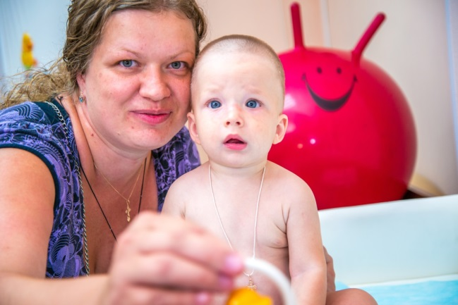
Кабинет здорового ребенка
Проведено школ молодых родителей-277
Календарь профилактических прививок-31
Профилактические прививки, их значение- 29
Грудное вскармливание. Преимущества. Сцеживание и хранение грудного молока. Профилактика гипогалактии и мастита-24
Уход за новорожденным ребенком в домашних условиях. Первые уроки раннего развития малыша. Массаж и закаливание новорожденного-21
Подготовка к приему новорожденного в домашних условиях. Режим дня ребенка 1-го года жизни. Режим работы детской поликлиники-19
Профилактика травм у детей раннего возраста-22

Slide 9
Школы молодых родителей
Рахит как наиболее значимая и частая патология у детей раннего возраста. Профилактика рахита-23
Железодефицитная анемия у детей раннего возраста. Алиментарные факторы развития. Профилактика железодефицитной анемии внутриутробной, при грудном вскармливании, при переводе на общий стол-15
Питание кормящей женщины. Как правильно сохранить грудное вскармливаниеКак защитить малыша от аллергии- 11
Профилактика острых инфекционных заболеваний у детей раннего возраста-15
Уход за новорожденным ребенком в домашних условиях. Массаж и закаливание новорожденного-13
Как защитить малыша от аллергии-11

Slide 10
Школы молодых родителей
Заметки об иммунитете или почему болеют любимые дети-9
Важность грудного вскармливания. Прикорм. Многокомпонентный прием пищи. Проявления экссудативного диатеза-5
Дисбактериоз-5
Образ жизни родителей и здоровье ребенка-8
Профилактика наиболее частых кишечных и острых респираторных заболеваний детей раннего возраста-4
Атопический дерматит-6
Докорм, прикорм, правила введения-6

Slide 11
Заболеваемость
Отмечается незначительное увеличение зарегистрированных заболеваний на 1,5 %, за счет увеличения случаев заболевания ОРВИ.
Медицинскими работниками филиала в школах и детских садах проводится санитарно-просветительская работа о значении питания для здоровья детей и подростков, исключении фастфудов в питании детей, физической культуре и спорте – залоге здоровья, профилактике и лечении опорно-двигательного аппарата.

Slide 12
Заболеваемость детского населения

Slide 13
Заболеваемость детского населения
Болезни органов дыхания
2. Болезни глаза и его придаточного аппарата
3. Болезни костно- мышечной системы и соединительной ткани
4. Болезни органов пищеварения
5. Болезни нервной системы

Slide 14
Дети-инвалиды
Количество детей, имеющих инвалидность- 573, что составляет 1,9 % от прикрепленного населения.
Среди детей-инвалидов лежачих -12 детей, что составляет 2,1 % от общего числа детей-инвалидов, колясочников -19 (3,3%).
Впервые в 2019 году было признано инвалидами 67 детей (2018 г.-48). Основной причиной, приводящей к инвалидизации детей, являются врожденные аномалии, на 2-ом месте - заболевания нервной системы, на 3-м месте – болезни эндокринной системы, на 4 месте – болезни костно- мышечной системы и новообразования.
Всем детям - инвалидам проведен профилактический осмотр, лежачим и колясочникам- на дому.

Slide 15
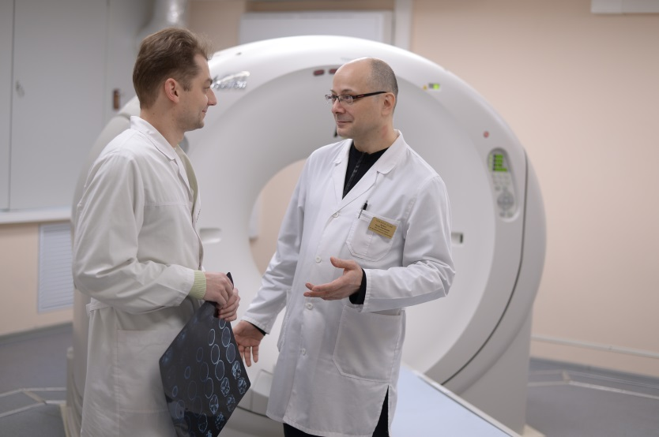
Лечебная работа
В филиале № 1 расположен дневной стационар неврологического профиля на 4 койки в 2 смены в 2019 году было пролечено 183 ребенка.
Работает кабинет лечебной физкультуры, кабинет охраны зрения. Рентгенологическое обследование проводится детям соматического и травматологического профиля по обоим адресам.
В АЦ ДГП №110 работает
компьютерный томограф.

Slide 16
Работа травматологического пункта
Всего посещений | 41708
в т.ч. первичных посещений | 22078
в т.ч. повторных посещений | 19630
Травматизм на 1000 детей | 38
Госпитализировано в стационары города | 2030
Репозиции | 24
Операции | 604
Гипсовые повязки | 5423
Перевязки | 9300
Травмы с нарушением целостности кож.покровов и слизистых оболочек | 2906

Slide 17
Работа кабинета охраны зрения
Всего принято в 2019г. | 1728
На учете состоит на конец 2019г. | 1163
Нарушения аккомодации + миопия слабая | 712
Миопия средняя + высокая | 105
Сходящееся косоглазие | 165
Расходящееся косоглазие | 68
Амблиопия | 82
ЧАЗН | 9
Врожденные заболевания | 30
Астигматизм | 455
Гиперметропия | 190
Направлено на хирургическое лечение | 18
Направлено на консультацию (дополнительное обследование) | 223

Slide 18
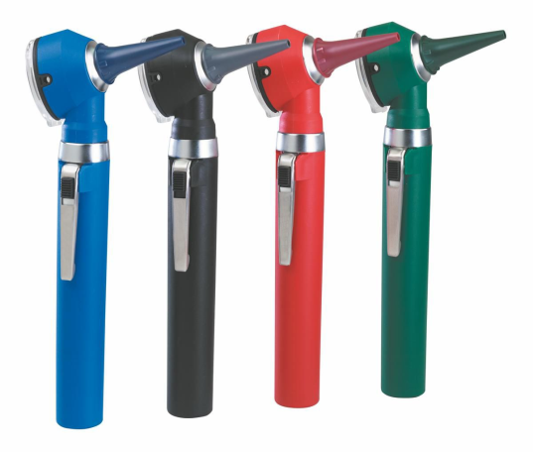
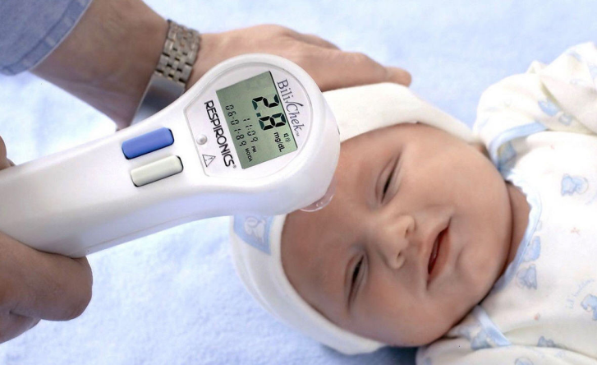
Оборудование
Врачи- педиатры на приеме используют отоскопы, пульсоксиметры.
При необходимости, для контроля за уровнем билирубина у детей первого года – билирубинометры.

Slide 19
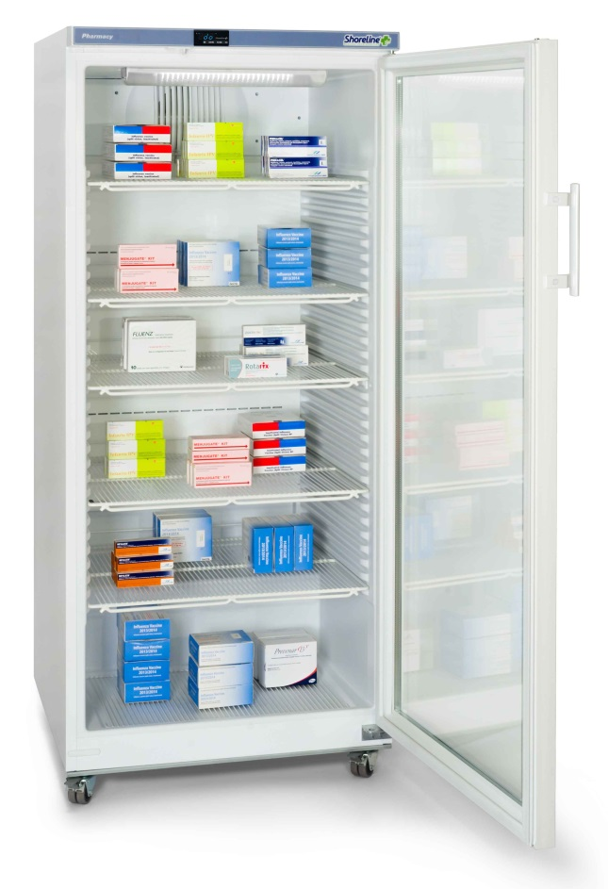
Оборудование

Slide 20
Вызов на дом
Разработана программа по приему «Вызовов на дом», оператор заводит данные в систему и они тут же отображаются на мобильном устройстве у врача.
Имеется возможность постановки геометки
Имеется возможность занесения данных осмотра
Планируется интеграция с электронной картой.

Slide 21
Работа с населением
Встречи с населением
в 2019 году проведено 10 встреч
ГБУЗ ДГП №110 ДЗМ
Прием населения
Главным врачом
Кашириной Эльмирой Агасалимовной
Понедельник 15.00 -20.00; четверг 10.00 – 12.00
2-я суббота месяца с 10.00 до 14.00
в Филиале №1
Прием населения заведующей филиалом №1
Югай Натальей Маратовной
Понедельник 15.00 -20.00; четверг 10.00 – 12.00
3-я суббота месяца с 10.00 до 14.00

Slide 22
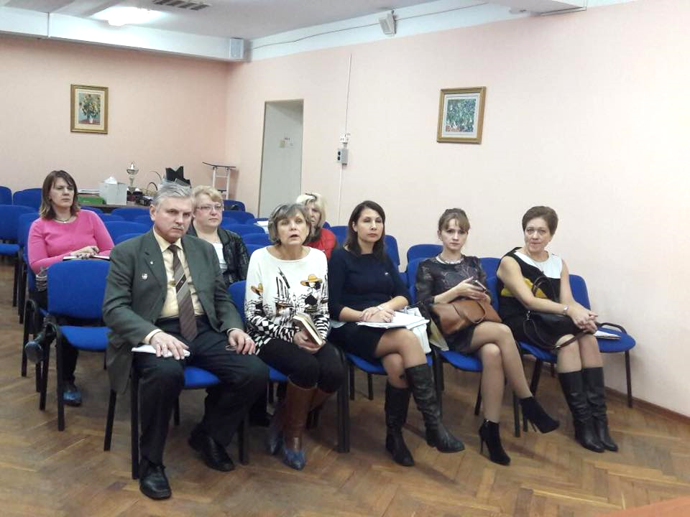
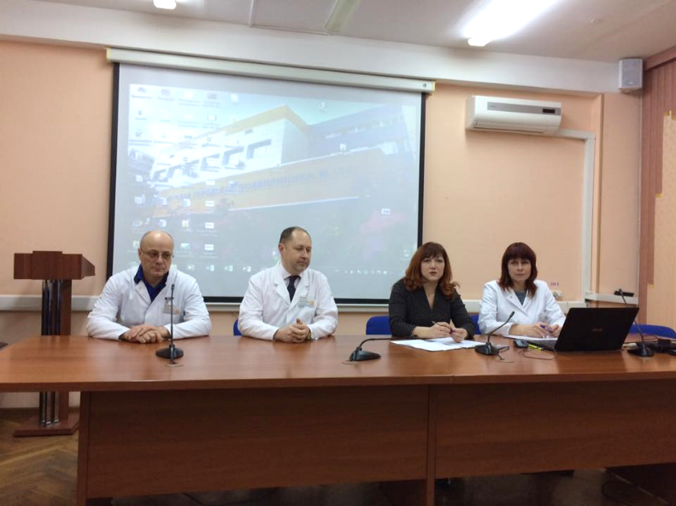
Проводятся заседания общественного совета
Общественный совет ГБУЗ ДГП №110 ДЗМ проведено 4 заседания
Не менее 1 раза в квартал

Slide 23
Сайт ГБУЗ ДГП №110 ДЗМ dgp110.mos.ru

Slide 24
Работа с обращениями
 | 2018 год | 2019 год
Справочно-информационного характера | 95 | 98
Предложения | 0 | 1
Жалобы | 19 | 14
Благодарности | 7 | 9
ИТОГО: | 121 | 122

Slide 25
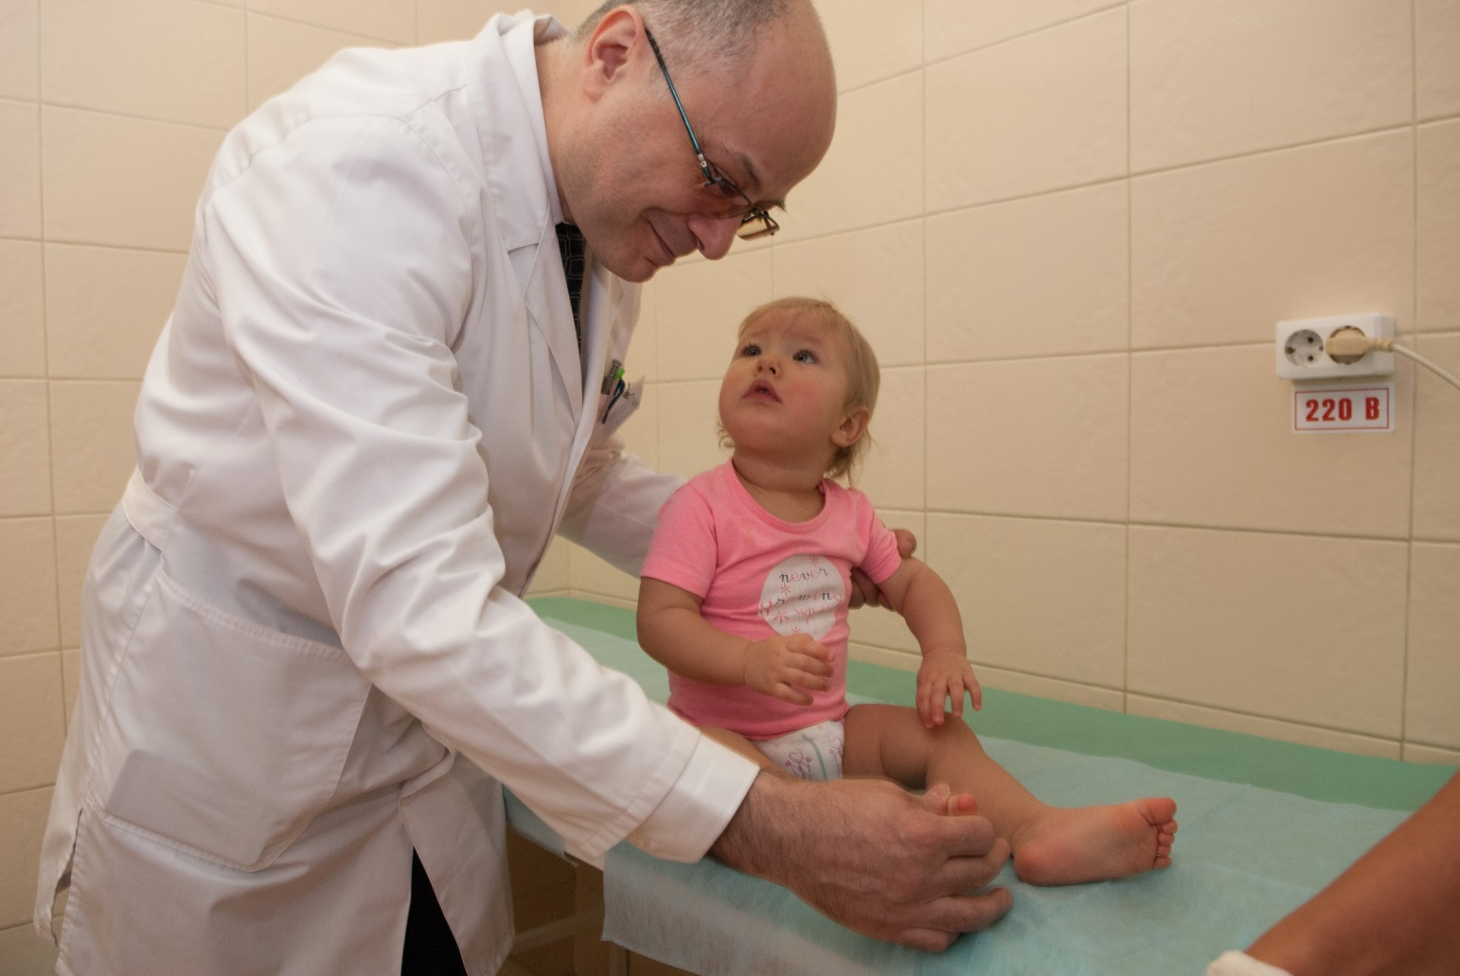
Спасибо за внимание

